Slide 1
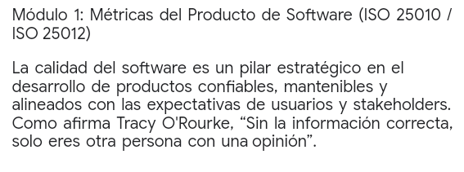
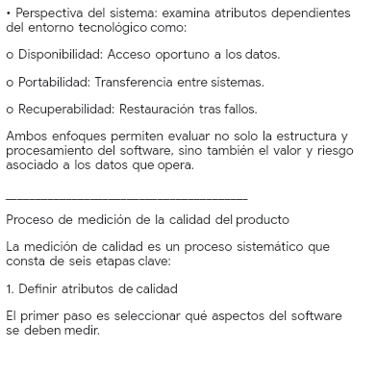
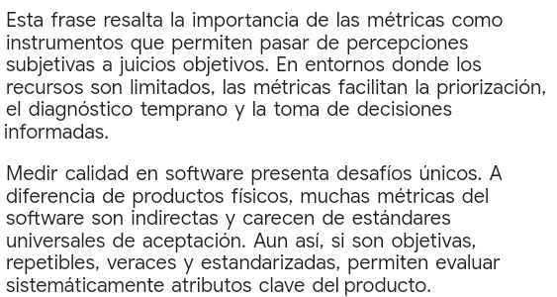
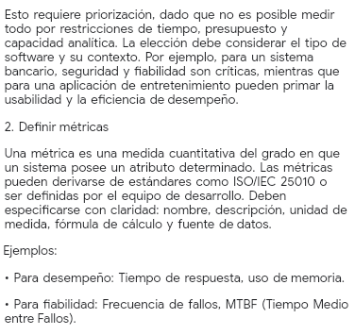
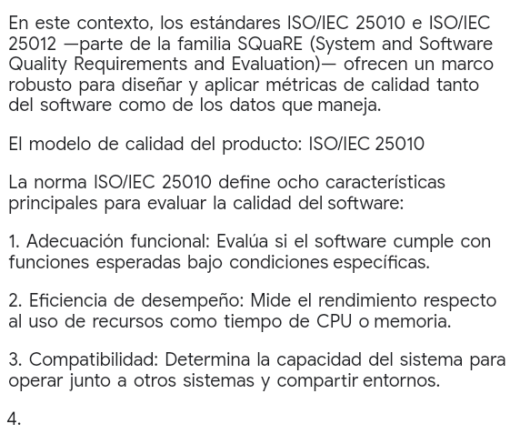
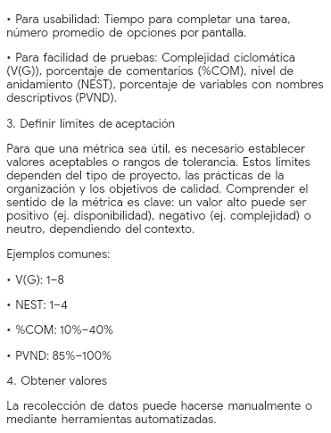
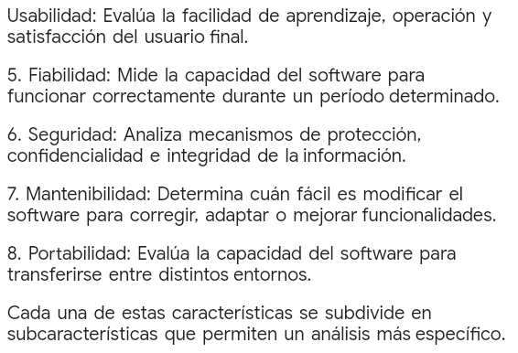
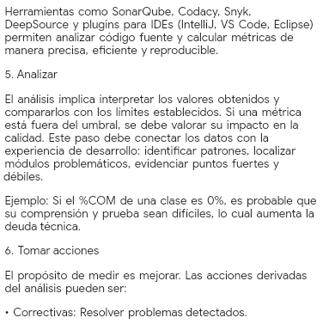
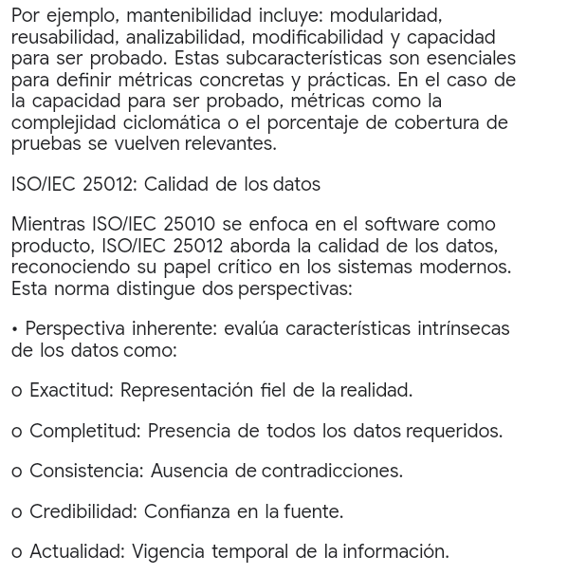
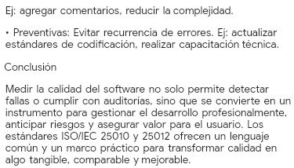

Slide 2
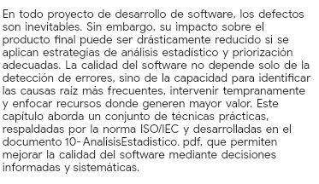
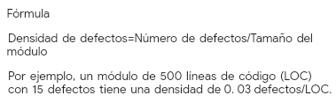

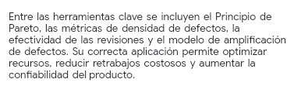
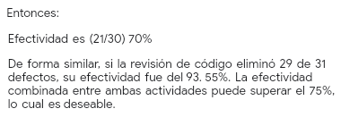
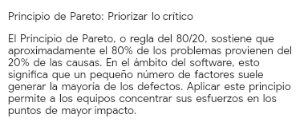

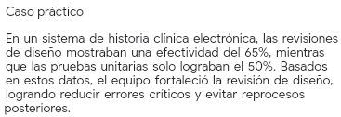


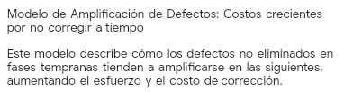

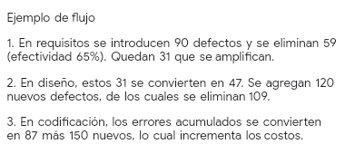
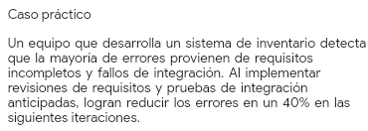
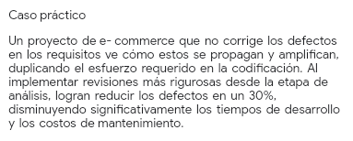
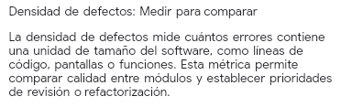
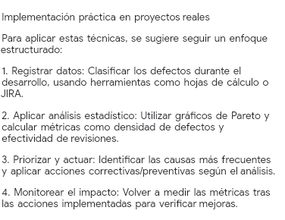
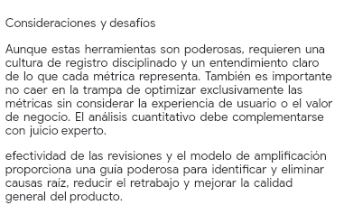

Slide 3
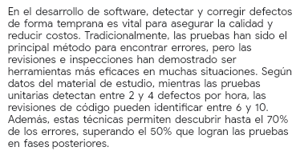
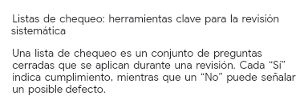
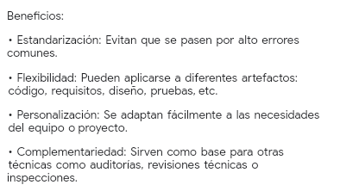
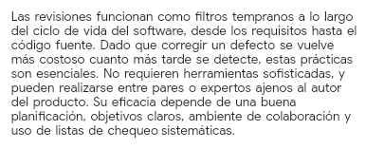
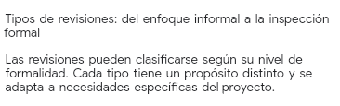
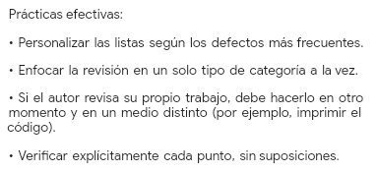
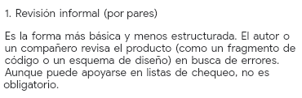
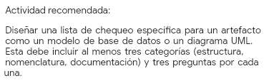
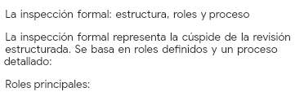
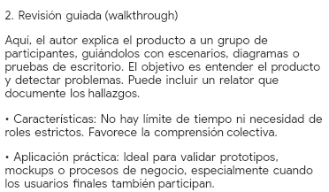
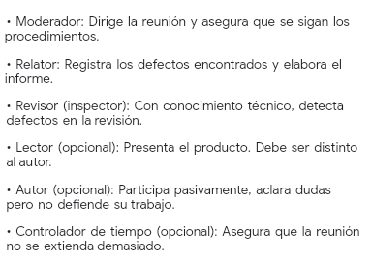
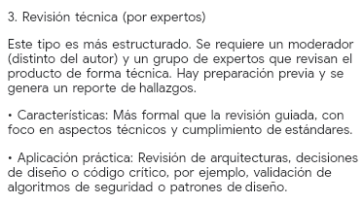
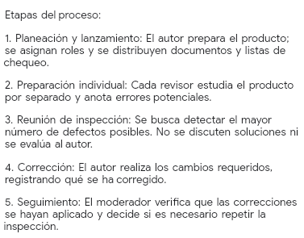
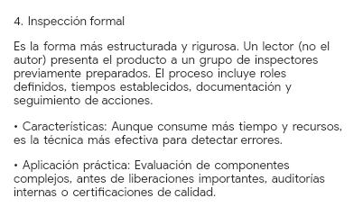

Slide 4
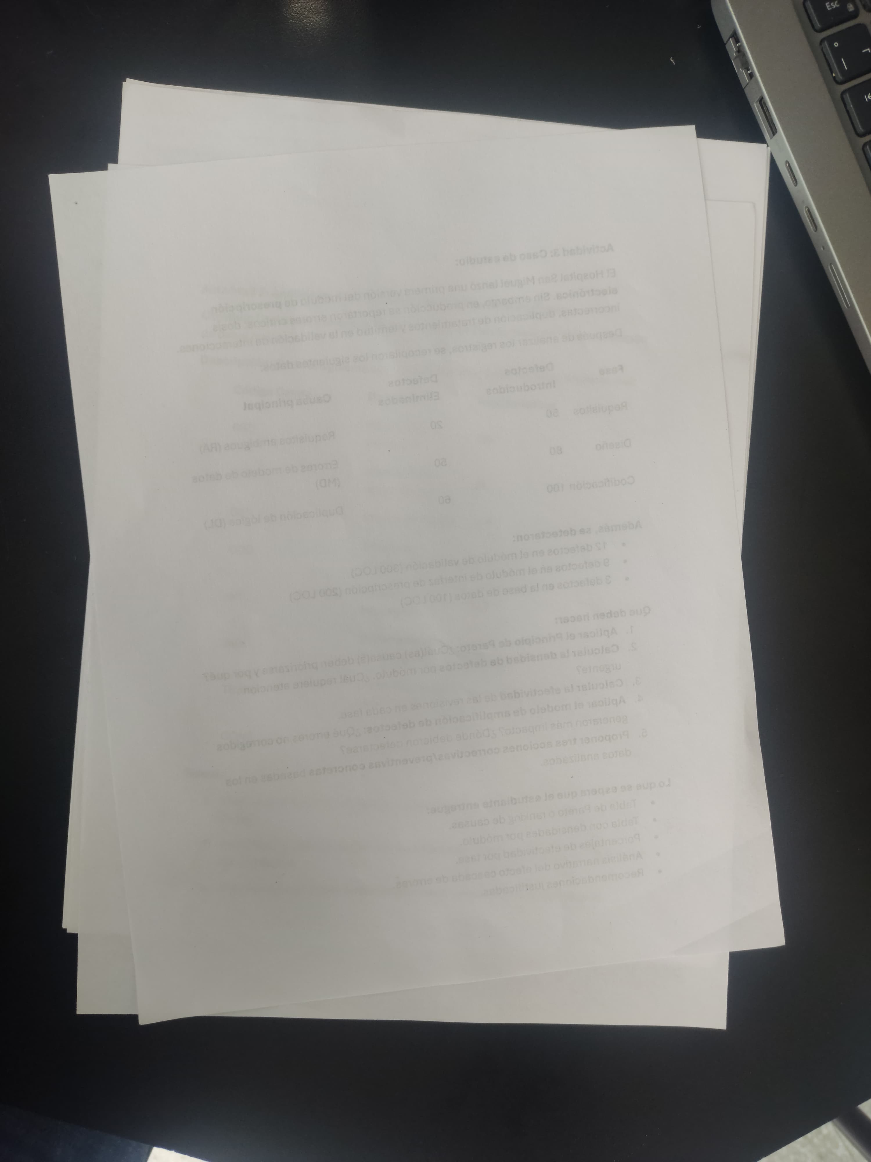
1. Análisis Pareto de las Causas Principales
Ranking | Causa | Defectos Asociados | % Individual | % Acumulado | Fase
1 | DL (Duplicación lógica) | 100 | 43.48% | 43.48% | Codificación
2 | MD (Errores modelo datos) | 80 | 34.78% | 78.26% | Diseño
3 | RA (Requisitos ambiguos) | 50 | 21.74% | 100.00% | Requisitos
#1: Duplicación de Lógica (DL)
43.48% de defectos introducidos. Genera dosis duplicadas y tratamientos redundantes. Puede causar sobredosis medicamentosa = amenaza vital directa
#2: Errores de Modelo de Datos (MD)
34.78% de defectos introducidos. Compromete integridad de historias clínicas. Causa pérdida de información médica crítica
Justificación:
DL + MD = 78.26% de los defectos y siguiendo Pareto, 2 causas (67% de categorías) generan 78% de problemas.
En el contexto hospitalario Ambas causas tienen impacto directo en seguridad del paciente, justificando máxima prioridad.
#1: Duplicación de Lógica (DL)
43.48% de defectos introducidos. Genera dosis duplicadas y tratamientos redundantes. Puede causar sobredosis medicamentosa = amenaza vital directa
#2: Errores de Modelo de Datos (MD)
34.78% de defectos introducidos. Compromete integridad de historias clínicas. Causa pérdida de información médica crítica
Justificación:
DL + MD = 78.26% de los defectos y siguiendo Pareto, 2 causas (67% de categorías) generan 78% de problemas.
En el contexto hospitalario Ambas causas tienen impacto directo en seguridad del paciente, justificando máxima prioridad.
2. Cálculo de Densidades
Módulo | Defectos | LOC | Densidad (def/LOC) | Ranking Riesgo
Interfaz Prescripción | 9 | 200 | 0.045 | CRÍTICO
Validación | 12 | 300 | 0.040 | ALTO
Base de Datos | 3 | 100 | 0.030 | MEDIO

Slide 5
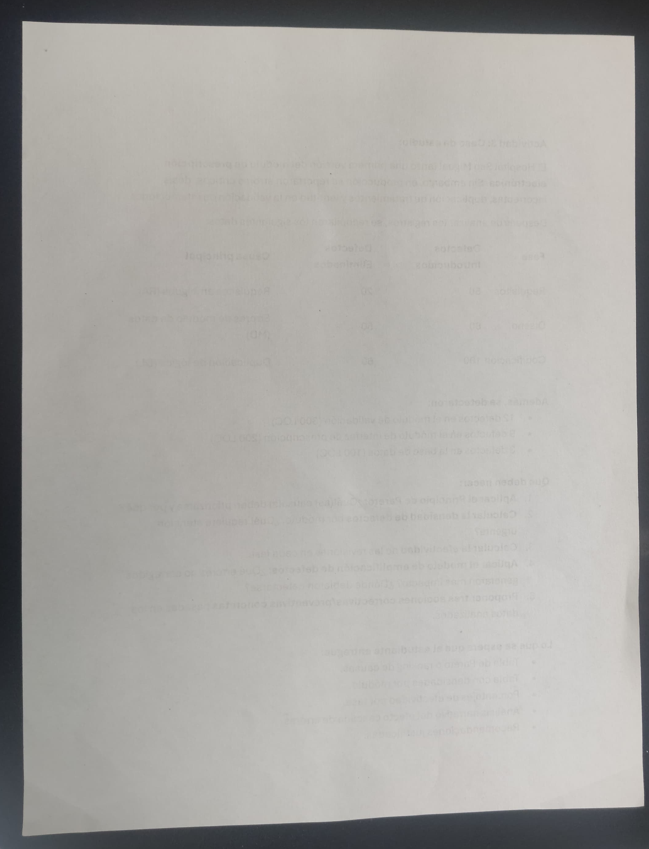
Análisis de Criticidad
Módulo de Mayor Riesgo: Interfaz de Prescripción
- Densidad más alta: 0.045 defectos/LOC
- Impacto crítico: Interfaz directa con médicos → errores en entrada de datos
- Consecuencia: Prescripciones incorrectas llegan directamente al paciente
Módulo Validación - Segundo en Prioridad:
- Densidad alta: 0.040 defectos/LOC
- Función crítica: Última barrera de seguridad antes de dispensar medicamento
- Consecuencia: Fallas aquí permiten que errores lleguen al paciente
Recomendación:
Atención URGENTE requerida en Interfaz de Prescripción, seguida por módulo de Validación.
3. Efectividad de Revisiones por Fase
Cálculo de Efectividad
Fase | Defectos Introducidos | Defectos Eliminados | Efectividad | Evaluación
Requisitos | 50 | 20 | 40.0% | Deficiente
Diseño | 80 | 50 | 62.5% | Regular
Codificación | 100 | 60 | 60.0% | Regular
Interpretación de Efectividad
Fase Crítica: Requisitos (40% efectividad)
- Muy por debajo del objetivo mínimo (>70%)
- Impacto: 30 defectos de requisitos pasan a diseño
- Causa raíz: Requisitos médicos mal especificados
Fases Diseño y Codificación (60-62.5%)
- Marginalmente aceptable pero mejorable
- Oportunidad: Aumentar a >75% mediante inspecciones formales
Efectividad Global del Proceso:
- Total eliminados: 130/230 = 56.5%
- Resultado: 100 defectos llegaron a producción
- Evaluación: Proceso de revisión INSUFICIENTE para contexto crítico hospitalario
4. Modelo de Amplificación de Defectos
Flujo de Defectos No Corregidos
Fase requisitos:
- Introducidos: 50 (RA)
- Eliminados: 20 (40% efectividad)
- Pasan a Diseño: 30 → se amplifican 1.5x = 45
Fase diseño:
- Heredados: 45 (de requisitos) - Eliminados: 50
- Nuevos: 80 (MD) - Pasan a Codificación: 75 → se amplifican 1.3x = 98
- Total presentes: 125

Slide 6
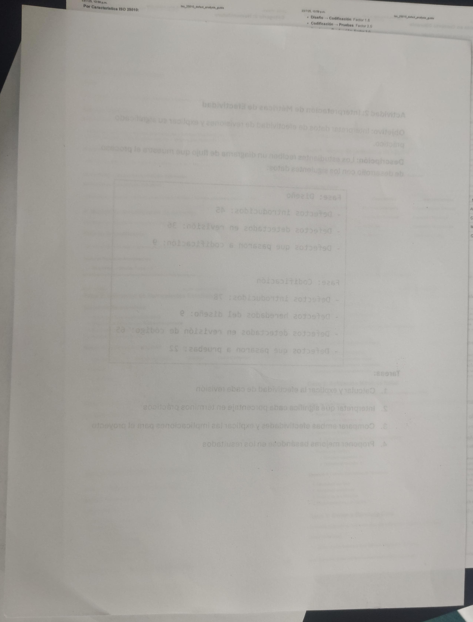
Fase codificación:
- Heredados: 98 (acumulados)
- Nuevos: 100 (DL)
- Total presentes: 198
- Eliminados: 60
- Llegan a Producción: 138.
Análisis del Efecto Cascada
Requisitos Ambiguos → Mayor Amplificación
      - 30 defectos no corregidos se convierten en 45 en diseño
      - Factor amplificación: 1.5x
      Impacto: Requisitos médicos mal definidos generan múltiples interpretaciones erróneas
Errores de Modelo de Datos → Propagación Sistémica
      - Defectos estructurales se propagan a toda la aplicación
      - Resultado: Inconsistencias en almacenamiento de prescripciones
Duplicación de Lógica → Explosión en Producción
      - 100 nuevos defectos en codificación
      - Causa: Múltiples implementaciones del mismo algoritmo de validación
      - Consecuencia: Comportamientos inconsistentes entre módulos
Análisis de Costos de Corrección.
Fase Detección | Costo Unitario | Defectos | Costo Total
Requisitos | $200 | 30 no detectados | $6,000
Diseño | $800 | 75 no detectados | $60,000
Codificación | $2,500 | 138 no detectados | $345,000
Producción | $15,000 | 138 defectos | $2,070,000
Costo de no detectar en requisitos: 2,070,000vs2,070,000vs6,000 = 345x más caro
Acciones Correctivas y Preventivas
  Acción #1: Programa de Revisiones Médico-Técnicas (Urgente)
    Objetivo: Eliminar requisitos ambiguos (RA)
    Implementación:
      - Semana 1-2: Formar equipos mixtos médico-ingeniería
      - Semana 3-4: Re-validar 100% de requisitos de prescripción con médicos especialistas
      - Ongoing: Sesiones semanales de clarificación con farmacología clínica
    Métricas de Éxito:
      - Efectividad de revisión de requisitos: 40% → 75%
      - Reducción de defectos RA: 70%
    ROI Esperado:
      - Inversión: $25,000 (consultoría médica)
      - Ahorro: $1,400,000 (evitar 70% de defectos en producción)
      - ROI: 5,500%

Slide 7
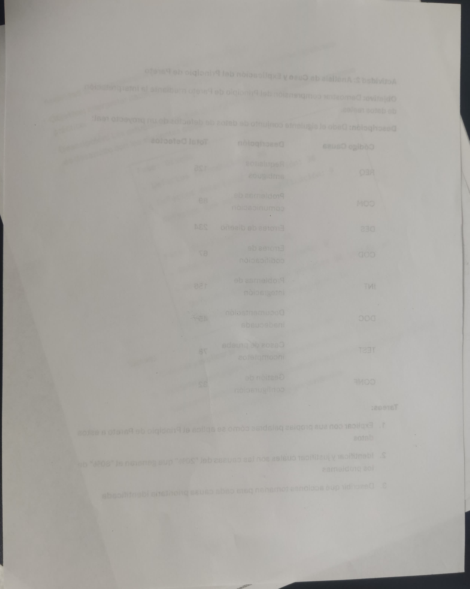
Acción #2: Refactorización del Modelo de Datos (Crítica)
  Objetivo: Eliminar errores de modelo de datos (MD)
  Implementación:
    - Semana 1: Auditoría completa del esquema de BD con DBA senior
    - Semana 2-4: Rediseño normalizado de tablas de medicamentos/prescripciones
    - Semana 5-6: Migración de datos con validación médica
  Métricas de Éxito:
    - Integridad referencial: 100%
    - Reducción defectos MD: 80%
    - Performance consultas: mejora 50%
  Justificación:
  - Modelo mal diseñado es causa raíz sistémica que amplifica errores en todas las capas.
Acción #3: Implementación de Librería Central de Validación (Estratégica)
  Objetivo: Eliminar duplicación de lógica (DL)
  Implementación:
    - Semana 1-2: Diseñar API centralizada de validación farmacológica
    - Semana 3-6: Desarrollar librería con validación de interacciones/dosis
    - Semana 7-8: Refactorizar módulos para usar librería única
  Métricas de Éxito:
    - Una sola implementación de cada regla de validación
    - Reducción defectos DL: 90%
    - Tiempo de validación: mejora 60%
  Beneficios Adicionales:
    - Mantenibilidad: Cambios en una sola ubicación
    - Consistencia: Comportamiento uniforme
    Escalabilidad: Fácil adición de nuevas validaciones
Plan de Implementación Integrado: Cronograma de Ejecución (12 semanas)
Semana | Acción #1 (RA) | Acción #2 (MD) | Acción #3 (DL)
1-2 | Equipos médico-técnicos | Auditoría BD | Diseño API validación
3-4 | Re-validación requisitos | Rediseño esquema | Desarrollo librería
5-6 | Sesiones clarificación | Migración datos | Desarrollo librería
7-8 | Monitoreo efectividad | Testing post-migración | Refactorización módulos
9-12 | Proceso continuo | Optimización | Testing integración
Indicadores de Impacto
KPI | Baseline | Objetivo 3 meses | Método Medición
Efectividad Global | 56.5% | >80% | Defectos eliminados/introducidos
Defectos en Producción | 138 | <30 | Reportes post-deployment
Tiempo Validación | [actual] | -60% | Métricas performance
Satisfacción Médicos | [baseline] | >8.5/10 | Encuestas mensuales

